Slide 1
Конспект урока по литературе в 5 «Б» классе Русская народная сказка «Иван- царевич и Серый волк»
Выполнила учитель русского языка и литературы
ГБОУ ООШ №6
г. Новокуйбышевск
Каверина Светлана Анатольевна

Slide 2
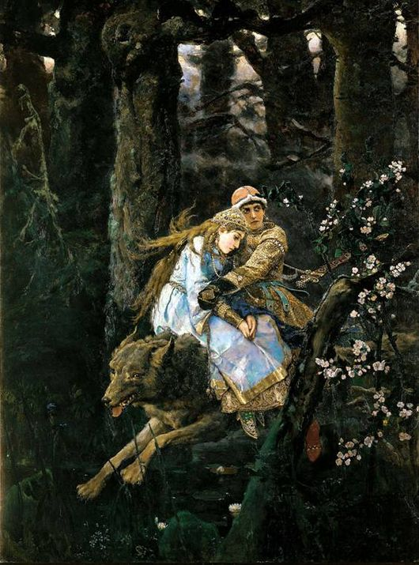
Картина Виктора Васнецова «Иван-царевич на Сером Волке»

Slide 3
Картина И. Билибина «Иван-царевич и Серый Волк»

Slide 4
Иван – царевич поймал вора

Slide 5
Разговор отца с сыновьями

Slide 6
Жар птица

Slide 7
Иван – царевич похищает коня

Slide 8
Елена Прекрасная – Серый волк

Slide 10
Возвращение домой

Slide 11
Источники
http://opisanie-kartin.com/opisanie-kartiny-viktora-vasnecova-ivan-carevich-na-serom-volke/
nsportal.ru/nachalnaya-shkola/

